Slide 1
数据治理方案介绍
报告人：许友昌

Slide 2
报告大纲
数据中台背景
数据中台建设
需要解决的具体问题

Slide 3
数据中台背景
为什么建立数据中台？

Slide 4
数据产品在企业运营出现了哪些问题？
指标口径不一致
数据重复建设
取数效率低下
数据质量差
数据成本线性增长

Slide 5
指标口径不一致
场景：
两个数据产品一个包含税，一个不包含税，它们相同的一个指标名称都是销售额，结果却不一样。运营面对这些指标的时候，不知道指标的业务口径，很难去使用这些数据。
解决方案:
针对每一个数据指标，必须保证数据来源相同，只有一个业务口径，并且只被加工一次，其他地方只能引用。

Slide 6
数据重复建设
场景：
不同的部门拥有各自的数据仓库，但相互之间的信息并不互通，使得企业内部呈烟囱式的开发模式，导致了大量重复逻辑代码的研发，比如同一份原始数据，两个任务都对原始数据进行清洗。
解决方案：
实现数据的共享、复用，确保数据只被加工一次。

Slide 7
取数效率低下
场景：
随着业务的发展，数据仓库中可能会存在几千几万甚至数十万张数据表，这就使得在实际业务中光是找到所需要的表并理清表的含义就要花费数天至一周的时间。
解决方案：
构建一个全局的企业数据资产目录，实现数据地图的功能，快速找到数据。而非技术人员并不适合用写 SQL 的方式来取数据。就要为他们提供可视化的查询平台，通过勾选一些参数，才更容易使用。

Slide 8
数据质量差
场景：
在大数据场景下的数据加工链路通常十分长，包含采集、清洗、逻辑处理、消息队列、不同存储系统。这使得数据缺失、错误等问题很难排查，常常是业务使用方的反馈才知道数据有问题，但这就可能已经造成经济损失。
解决方案：
自动检测、快速恢复

Slide 9
数据成本线性增长
由于以上问题引起的数据冗余、开发冗余、人力冗余等问题必然导致数据成本的线性增长。

Slide 10
如何更加有效的解决上述问题？
构建企业标准的、安全的、统一的、共享的数据组织，通过数据服务化的方式支撑前端数据应用，数据中台。

Slide 11
数据中台的建设
数据中台如何落地？

Slide 12
什么是数据中台？
数据中台在传统数据仓库、数据湖、大数据平台的基础上，同时又解决了数据治理的难题，通过数据应用，实现数据价值的落地。
传统数据平台 + 数据治理。

Slide 13
元数据中心
元数据中心主要进行数据治理，用来管理描述主数据的数据。
从管理作用可将元数据分为三类：
数据字典：包括表名、注释、字段及含义等。
数据血缘：表的来源于输出以及相关表字段之间的关系。
数据特征：如存储空间、访问热度、主题域、表关联指标等。

Slide 14
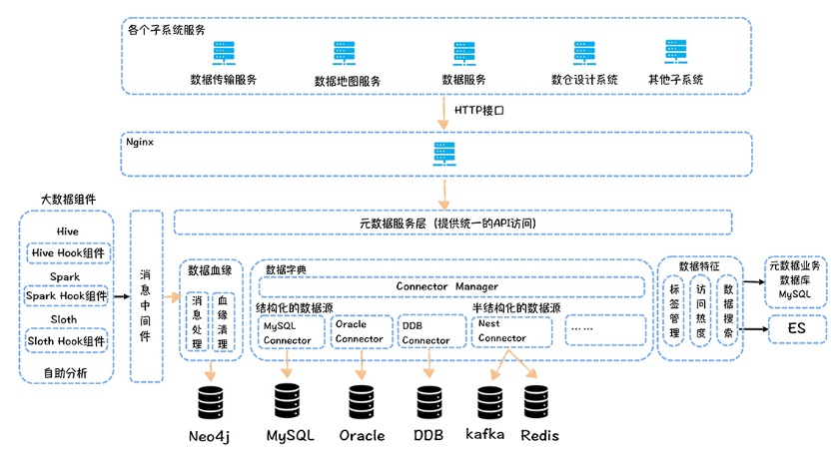
元数据中心建设架构

Slide 15
开源解决方案
数据血缘：Apache Atlas
数据字典：NetFlix Metacat

Slide 16
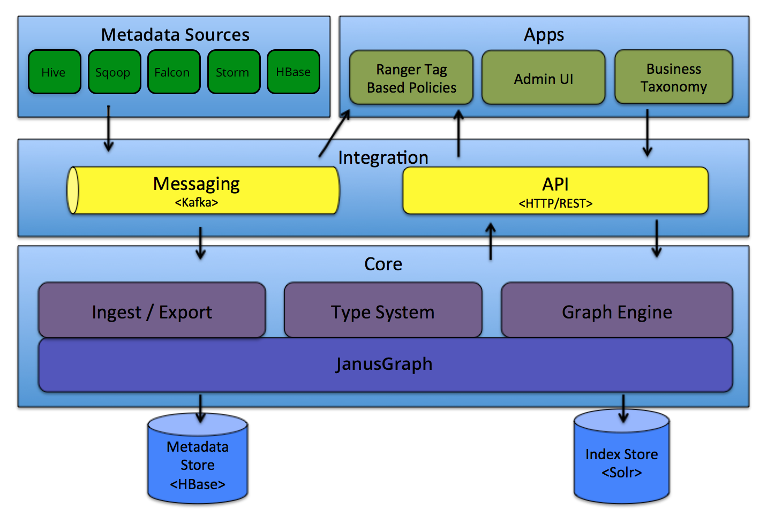
Apache Atlas

Slide 17
Type 系统
atlas 允许用户为他们想要管理的元数据对象定义一个模型，模型由被称作`type`的定义组成。
type 的实例被称作 `entities`，代表了管理的实际元数据。`type 系统`是一个允许用户定义和
管理 `type` 与 `entities` 的一个组件。
Graph Engine
在内部，Atlas使用图形模型保存它管理的元数据对象，这种方式提供了极大的灵活性，并且
能够有效的处理不同元数据对象之间丰富的关系。`Graph Engine` 组件负责在Atlas类型系统的
类型和实体之间转换，以及底层的图形持久化模型。为了管理图对象，图引擎也为元数据对
象创建了合适的索引，以便他们可以方便的被检索。atlas 使用 JanusGraph 存储元数据对象。
ingest and export
将源数据导入导出 Atlas 系统。
Integration
用户可以通过两种方式来管理元数据：

Slide 18
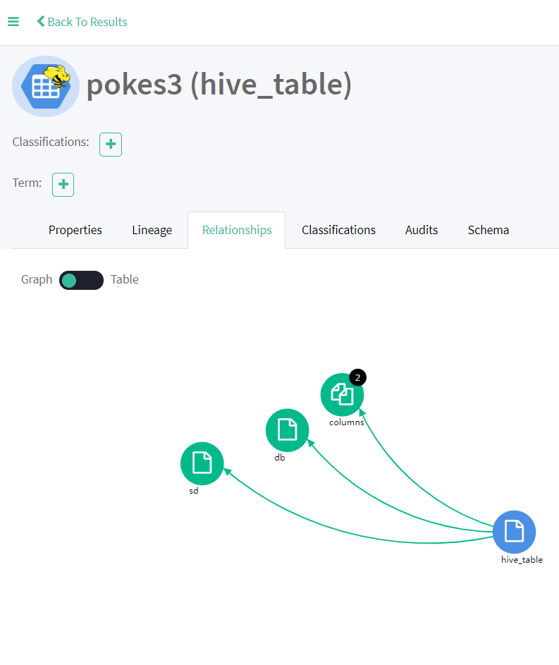
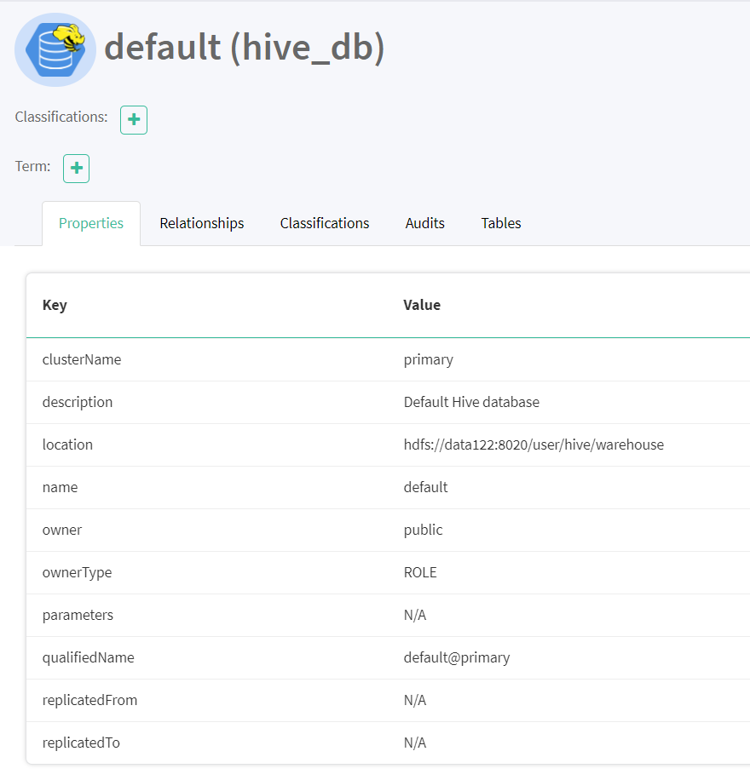
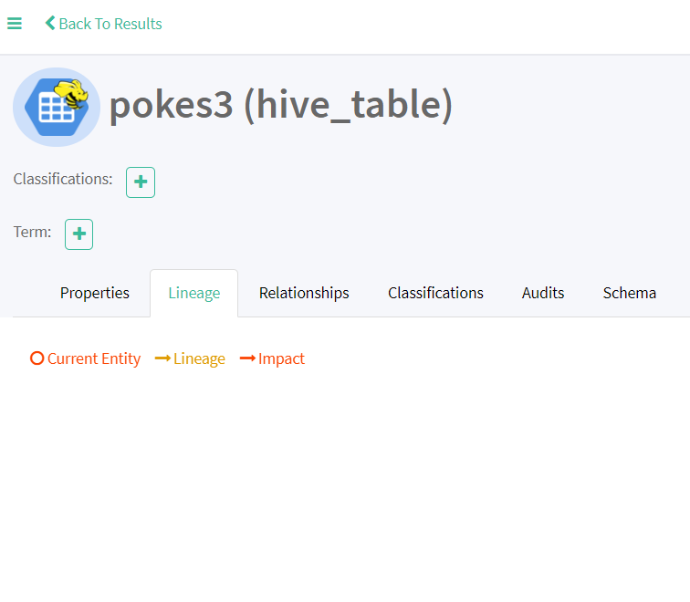
Atlas 页面

Slide 19
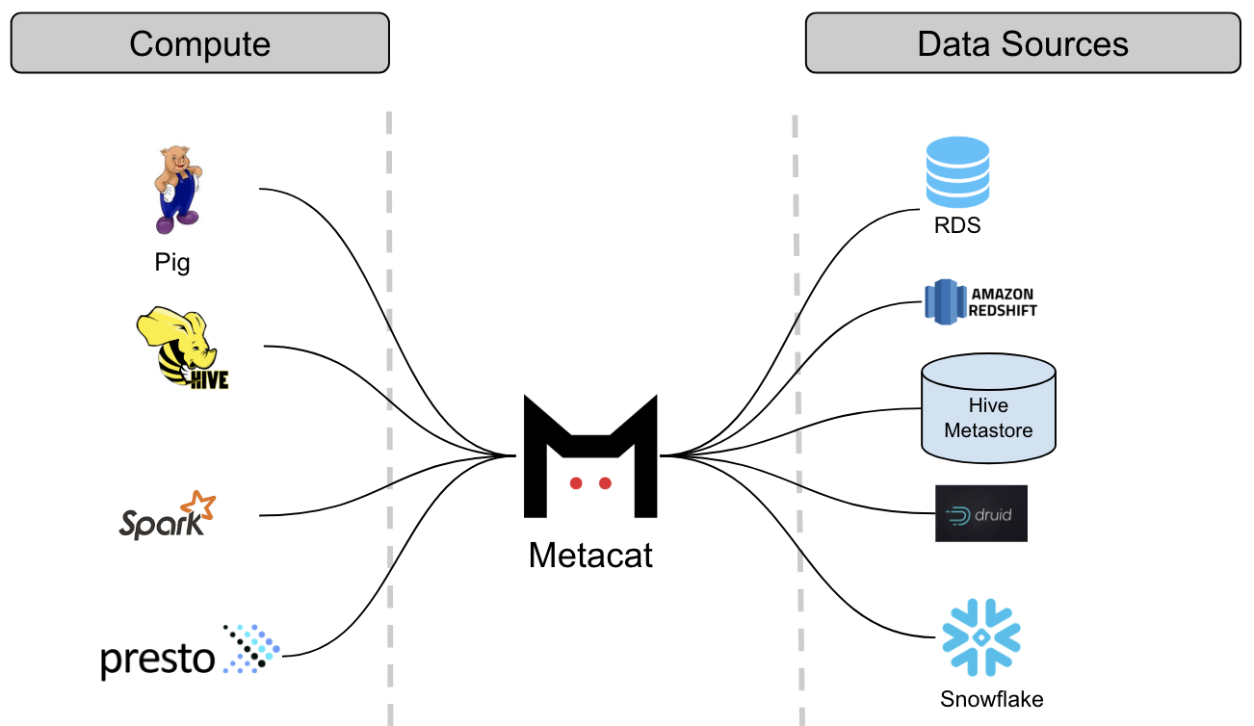
NetFlix Metacat
Metacat 充当了所有数据存储的元数据访问层，也是各种计算引擎可以用来访问不同数据集的集中式服务。
三个主要目标是：
元数据系统的联合视图
用于数据集元数据的统一API
数据集的任意业务和用户元数据存储

Slide 20
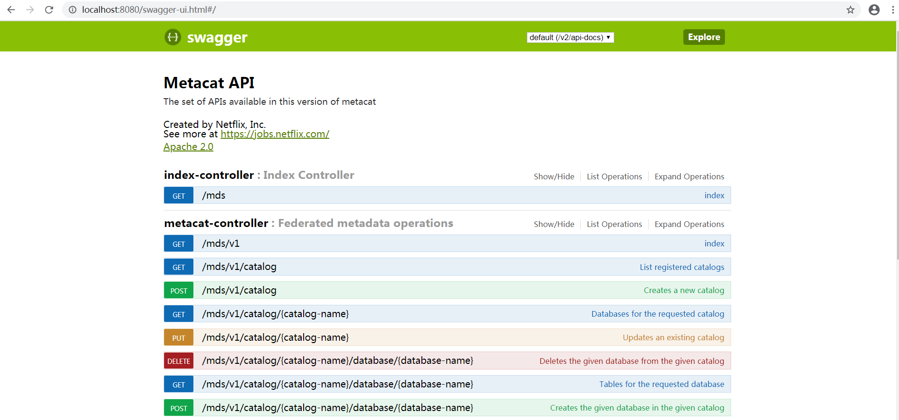

Slide 21
Metacat 功能分类
数据抽象和互操作性
业务和用户定义的元数据存储
数据发现
数据变更审计和通知
Hive Metastore 优化

Slide 22
数据治理面临的问题
意识到数据指标的混乱
如何规范化定义指标
如何构建指标管理系统

Slide 23
数据指标常见问题
相同指标名称，口径定义不同
相同口径，指标名称不一样。
不同限定词，描述相同事实过程的两个指标，相同事实部分口径不一致
指标口径描述错误
指标口径描述不清晰
指标命名难于理解
指标数据来源和计算逻辑不清晰

Slide 24
如何规范化定义指标
面向主题域管理。
拆分原子指标和派生指标
遵循指标命名规范
关联的应用和可分析维度
分等级管理

Slide 25
指标管理系统
指标治理的最终结果，就是要形成一个全局业务口径一致的指标字典。让使用指标的人，
可以通过指标字典，快速了解指标的业务含义和计算过程，不会对指标口径产生歧义。
面对一个新的指标需求，如何基于指标系统完成指标开发流程 ?
面对已经存在的，混乱的指标现状，如何进行全局梳理 ?

Slide 26
End

